Slide 1
Chapter 05 제어문

Slide 2
제어문의 개요
조건문
반복문
기타 제어문

Slide 3
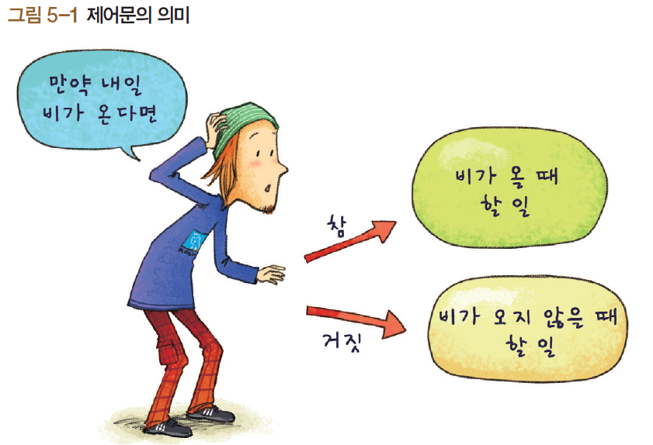
1. 제어문의 개요
제어문의 개념
제어문의 정의
프로그램의 실행을 인위적으로 조작하는 명령문
프로그램이 실행될 때 처리할 순서를 결정한다.

Slide 4
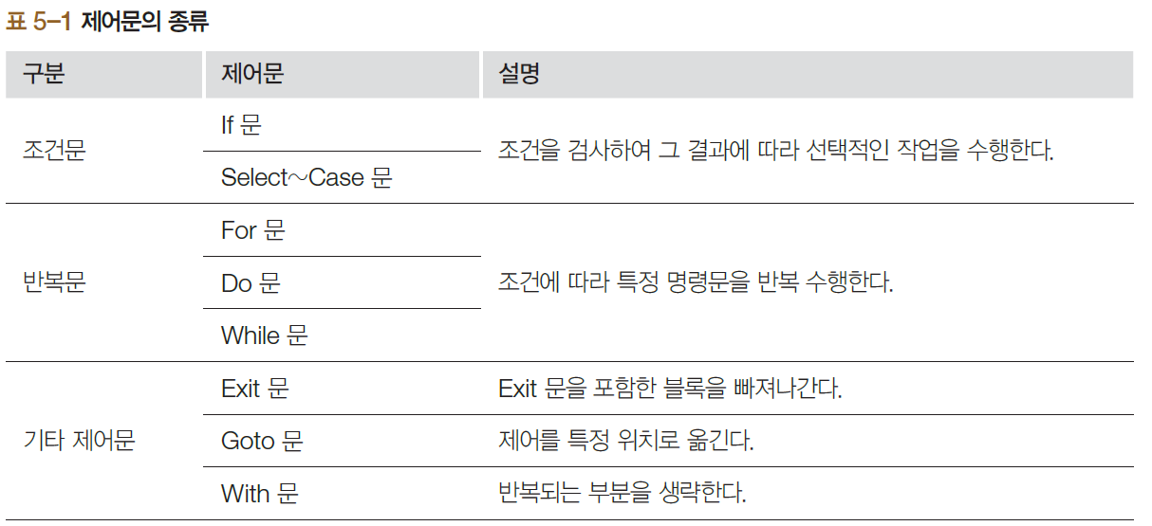
1. 제어문의 개요
제어문의 종류
조건문 - 조건을 검사하여 그 결과에 따라 선택적인 작업을 수행
반복문 - 조건에 따라 원하는 명령문을 반복 수행

Slide 5
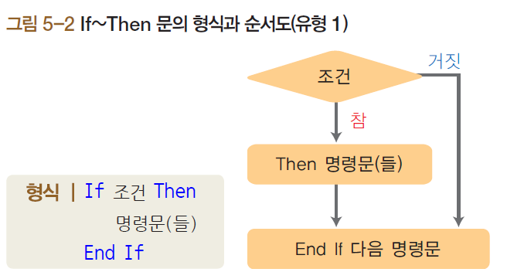
2. 조건문
If 문
유형 1. 조건이 참이면 Then~End If 사이의 명령문을 수행하고 If 문을 종료한다. 조건이 거짓이면 End If 다음 명령문으로 바로 넘어간다.

Slide 6
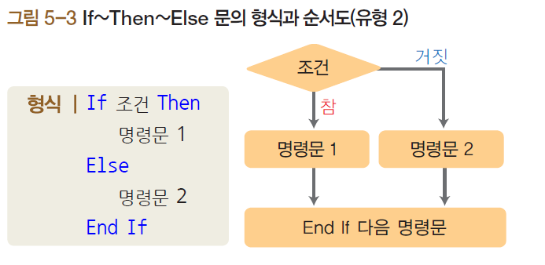
2. 조건문
If 문
유형 2. 조건이 참이면 Then~Else 사이의 명령문 1을, 거짓이면 Else~End If 사이의 명령문 2를 수행한다.

Slide 7
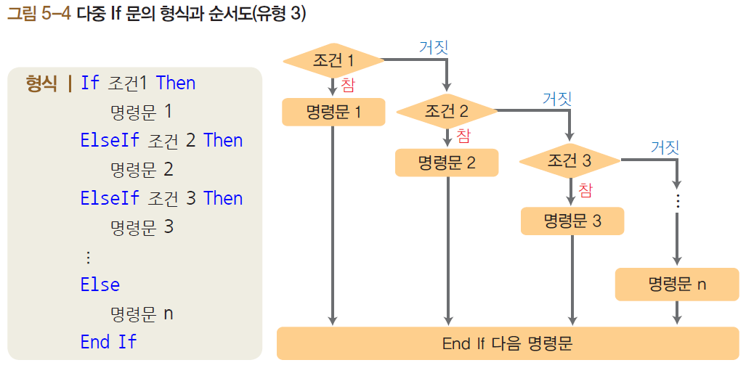
2. 조건문
If 문
유형 3. 참인 조건을 만나면 해당 명령문을 수행하고 이후 조건은 모두 무시한 채 End If 다음으로 제어를 옮겨 If 문을 종료한다.

Slide 8
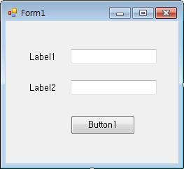
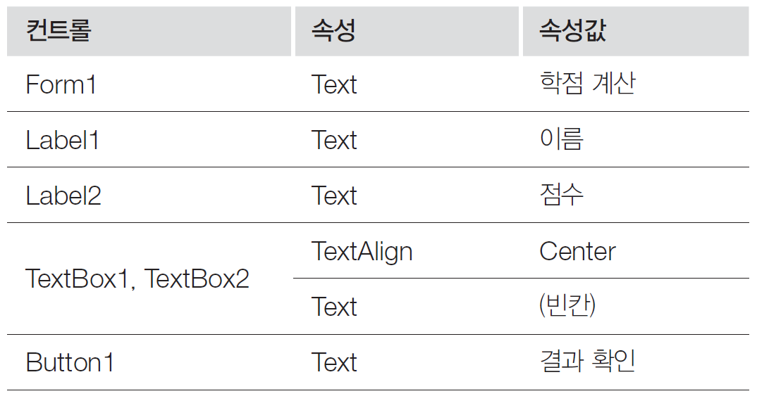
2. 조건문
실습하기 5-1
If~Then 문을 이용하여 합격 여부 출력하기
윈도우 폼 디자인
속성 설정

Slide 9
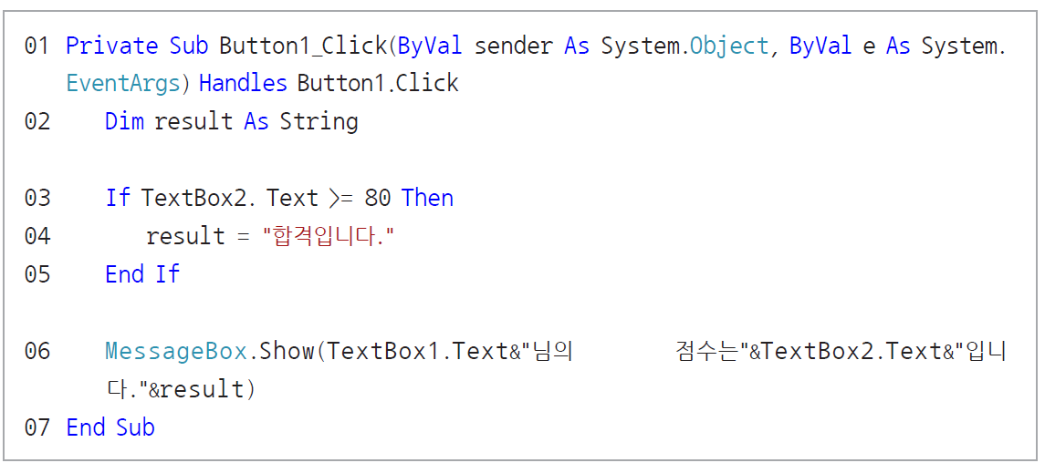
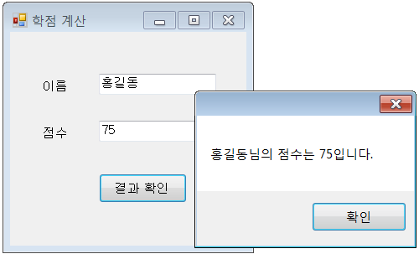
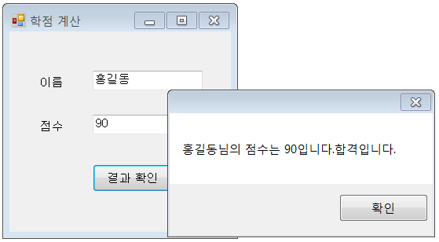
2. 조건문
실습하기 5-1
If~Then 문을 이용하여 합격 여부 출력하기
코드 작성
실행 결과 확인

Slide 10
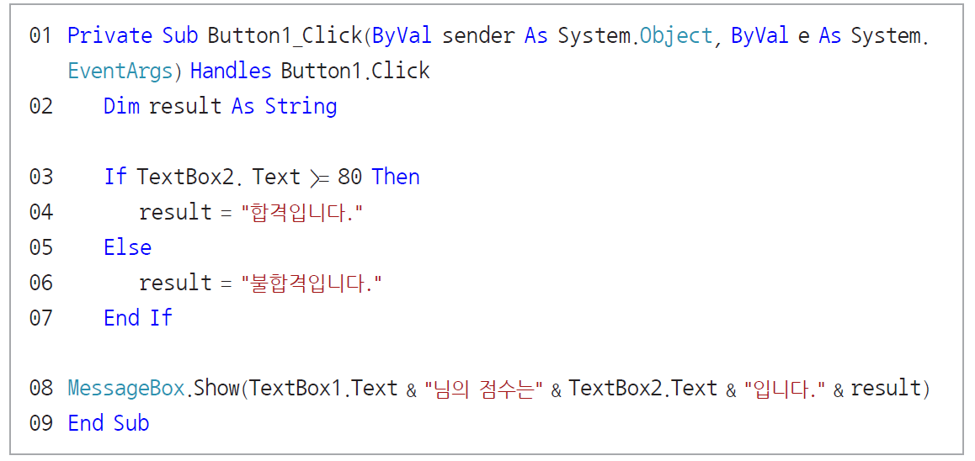
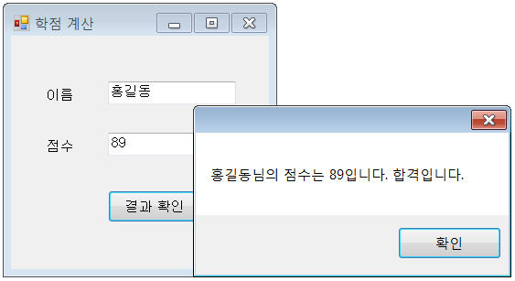
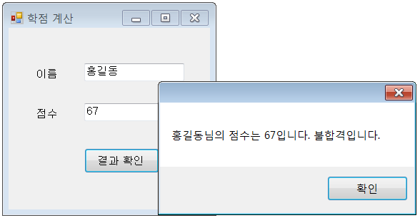
2. 조건문
실습하기 5-2
If~Then~Else 문을 이용하여 합격/불합격 판정 메시지 출력하기
[실습하기 5-1]의 코드를 다음과 같이 변경한다.
실행 결과 확인

Slide 11
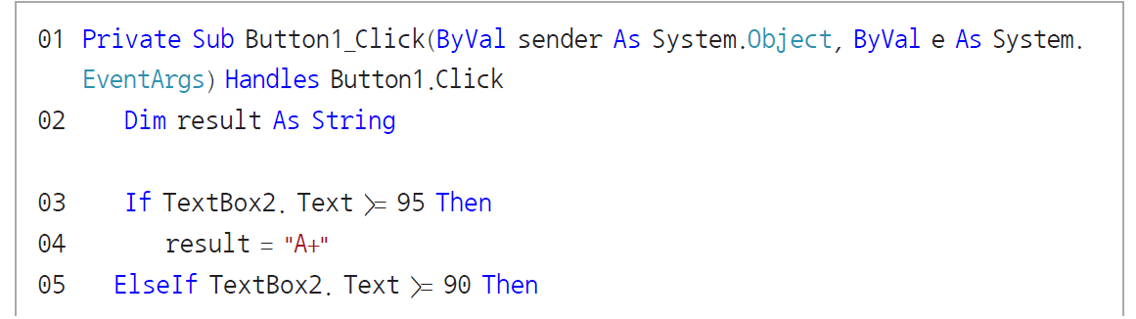
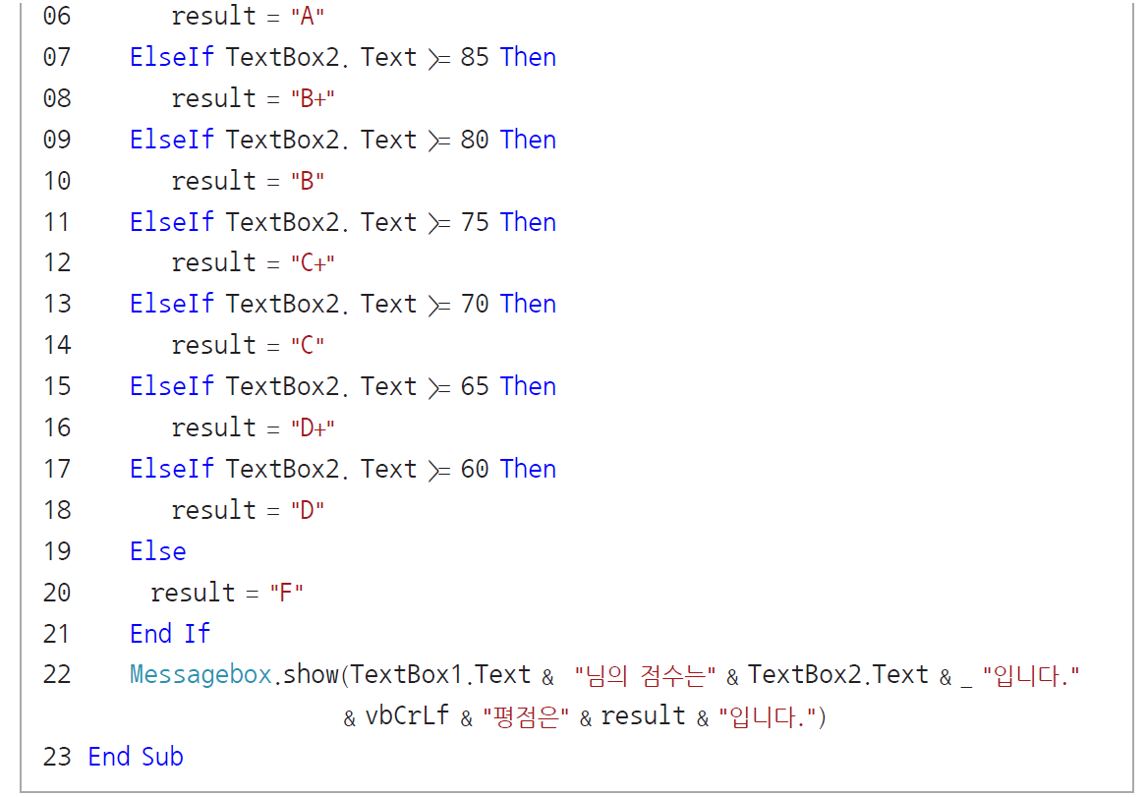
2. 조건문
실습하기 5-3
If~Then~ElseIf 문을 이용하여 학점 출력하기
[실습하기 5-1] 또는 [실습하기 5-2]의 코드를 다음과 같이 변경한다.

Slide 12
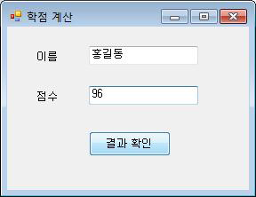
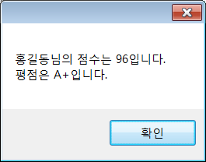
2. 조건문
실습하기 5-3
If~Then~ElseIf 문을 이용하여 학점 출력하기
실행 결과 확인

Slide 13
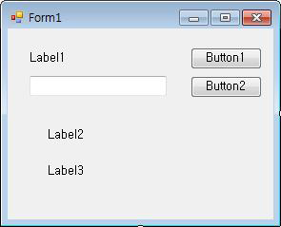
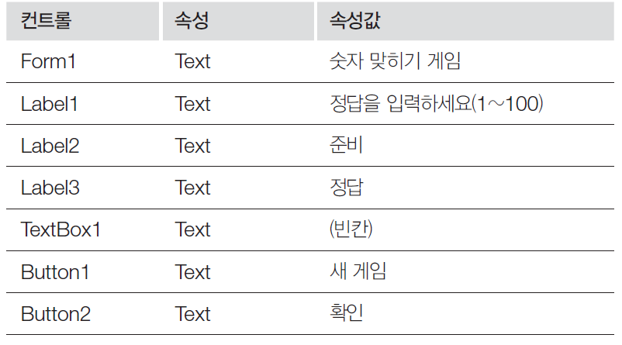
2. 조건문
실습하기 5-4
If~Then~ElseIf 문을 이용하여 숫자 맞히는 게임 만들기
윈도우 폼 디자인
속성 설정

Slide 14
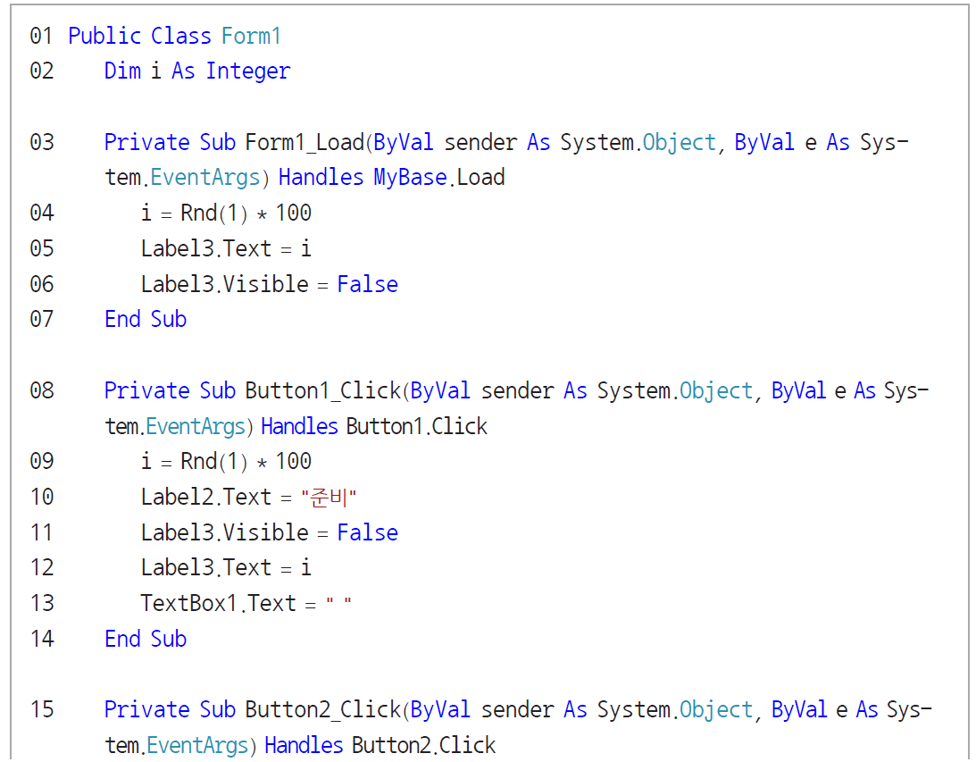
2. 조건문
실습하기 5-4
If~Then~ElseIf 문을 이용하여 숫자 맞히는 게임 만들기
코드 작성

Slide 15
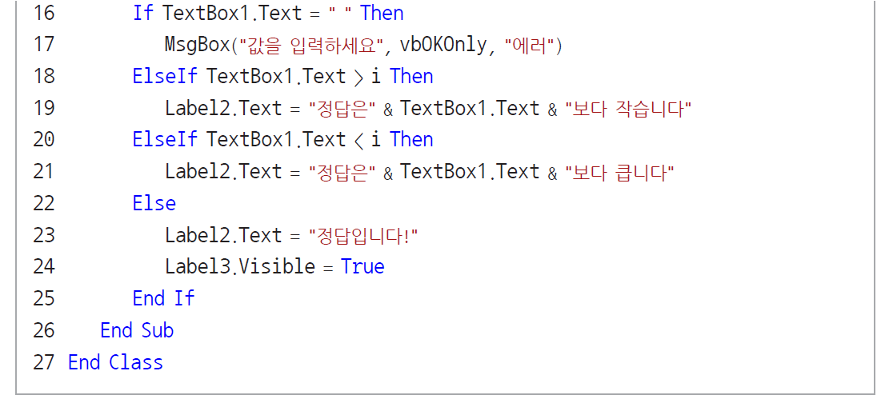
2. 조건문
실습하기 5-4
If~Then~ElseIf 문을 이용하여 숫자 맞히는 게임 만들기
코드 작성

Slide 16
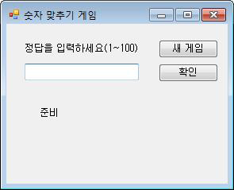
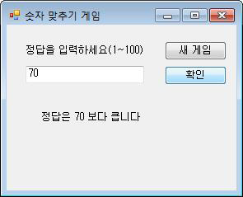
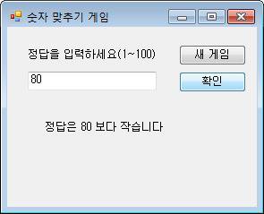
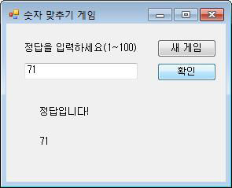
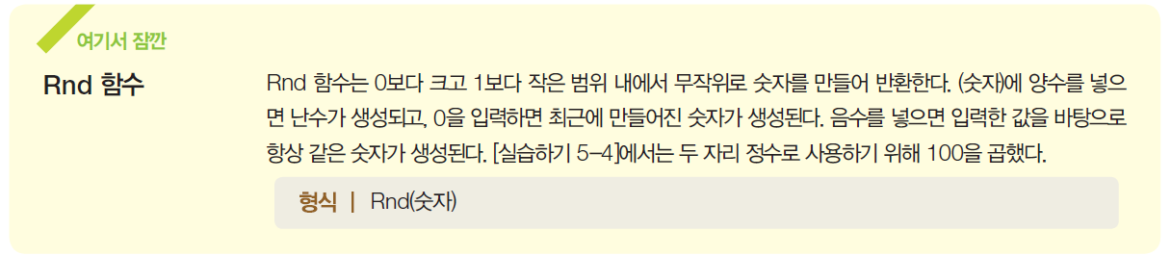
2. 조건문
실습하기 5-4
If~Then~ElseIf 문을 이용하여 숫자 맞히는 게임 만들기
실행 결과 확인

Slide 17
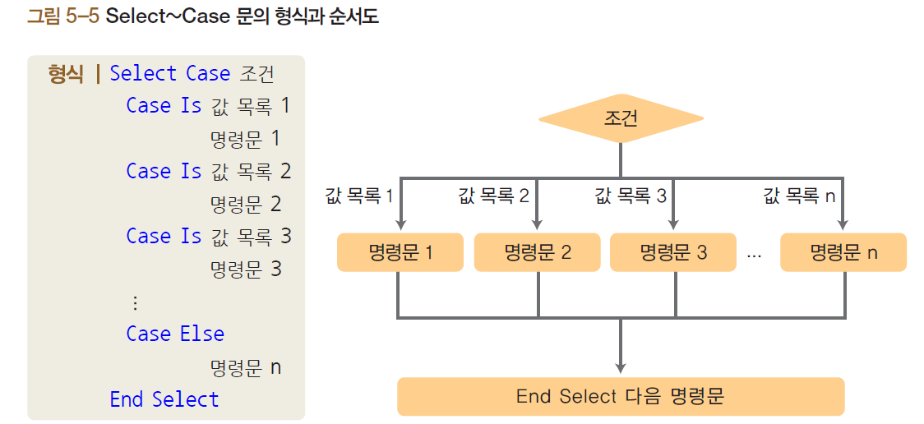
2. 조건문
Select~Case 문
선택 사항이 많으면 다중 If 문의 구조가 복잡해져서 Select~Case 문을 사용하여 좀 더 단순한 구조로 작성할 수 있다.
조건을 주고 그 조건이 가질 수 있는 값을 각 Case 목록에 나타낸다.
해당하는 Case를 찾아 연결된 명령문을 수행하고 Select~Case 문을 빠져나간다. 조건에 해당하는 값이 없을 때 실행할 코드는 Case Else 다음에 지정한다.

Slide 18
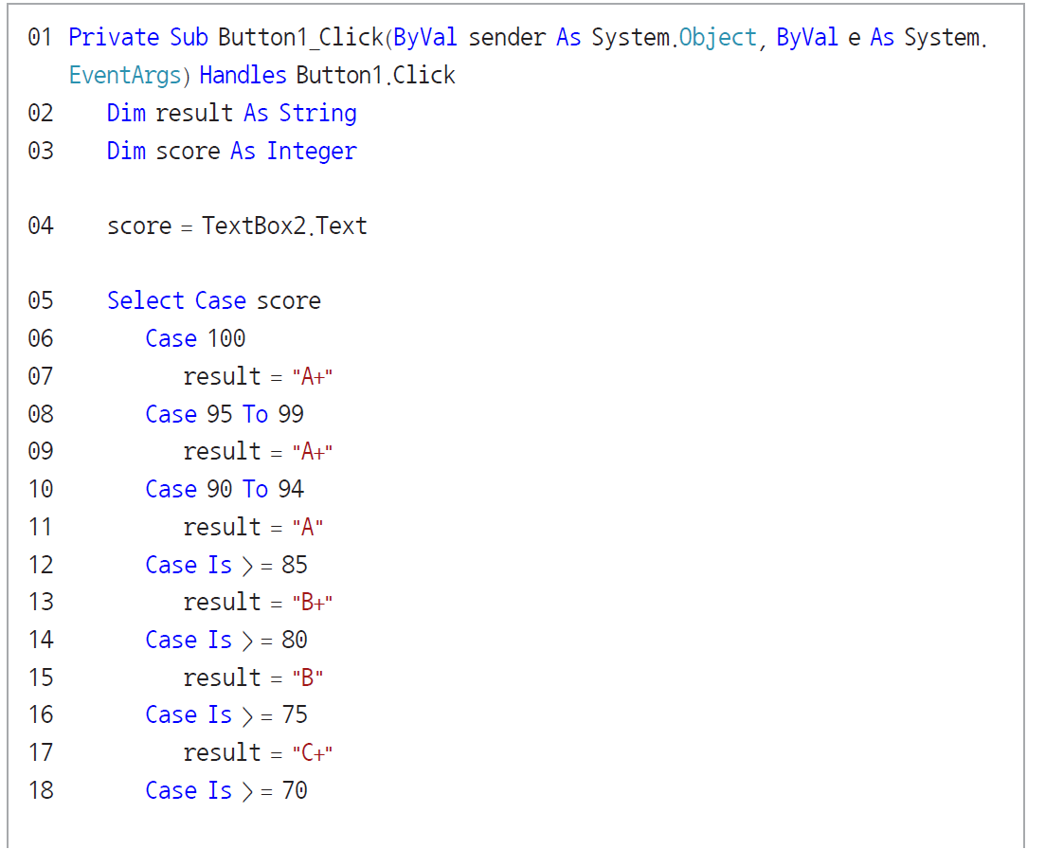
2. 조건문
실습하기 5-5
Select~Case 문을 이용하여 학점 출력하기
[실습하기 5-3]의 코드를 다음과 같이 변경한다.

Slide 19
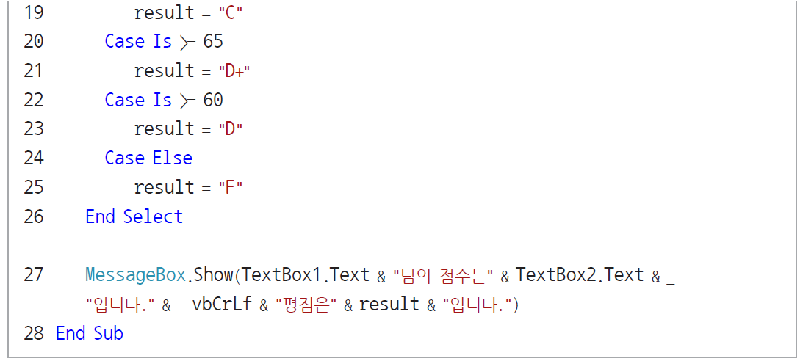

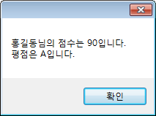
2. 조건문
실습하기 5-5
Select~Case 문을 이용하여 학점 출력하기
[실습하기 5-3]의 코드를 다음과 같이 변경한다.
실행 결과 확인

Slide 20
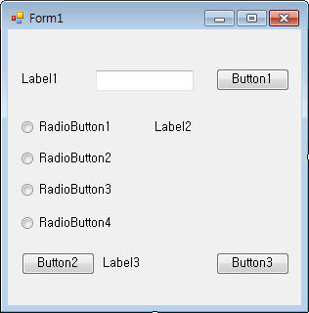
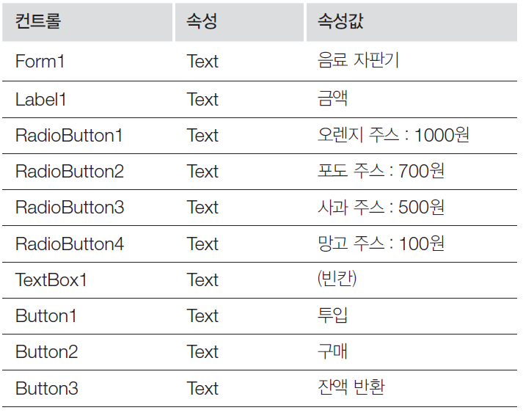
2. 조건문
실습하기 5-6
Select~Case 문을 이용하여 음료 자판기 만들기
윈도우 폼 디자인
속성 설정

Slide 21
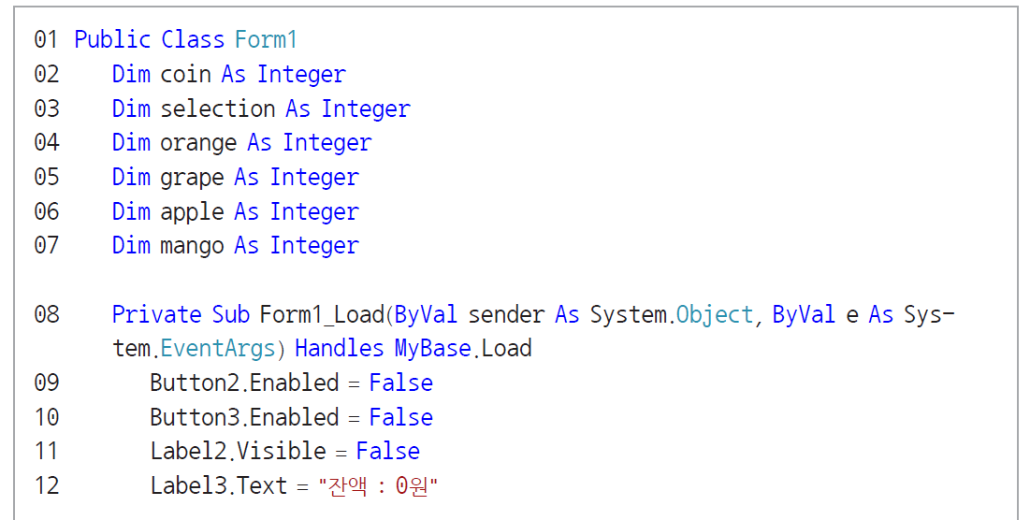
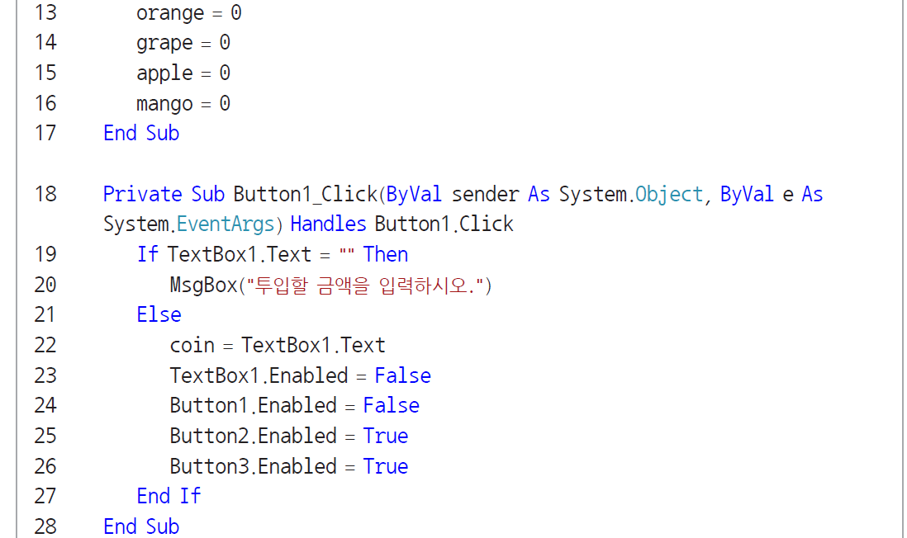
2. 조건문
실습하기 5-6
Select~Case 문을 이용하여 음료 자판기 만들기
코드 작성

Slide 22
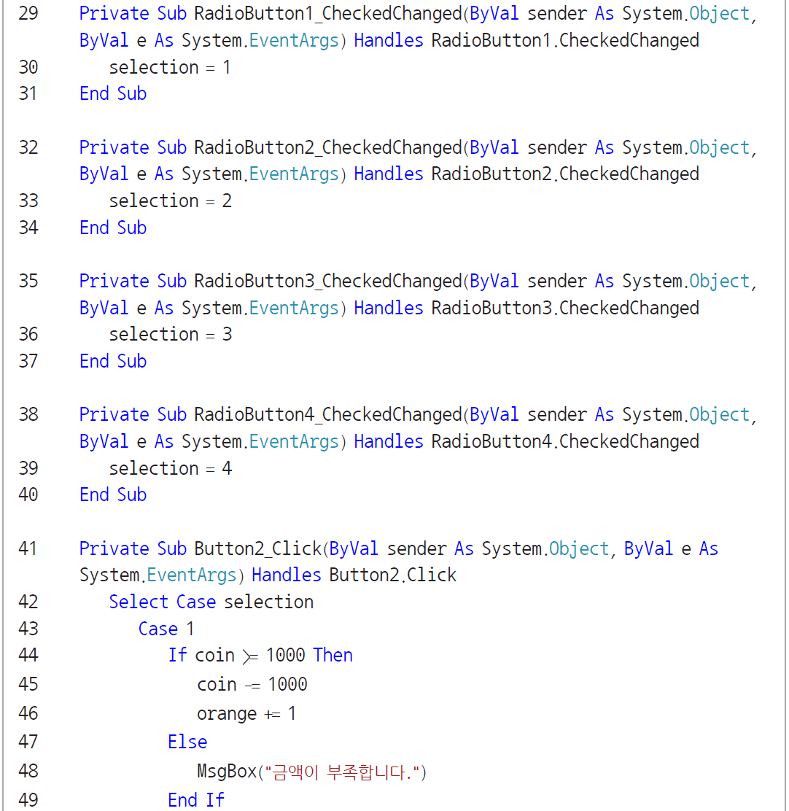
2. 조건문
실습하기 5-6
Select~Case 문을 이용하여 음료 자판기 만들기
코드 작성

Slide 23
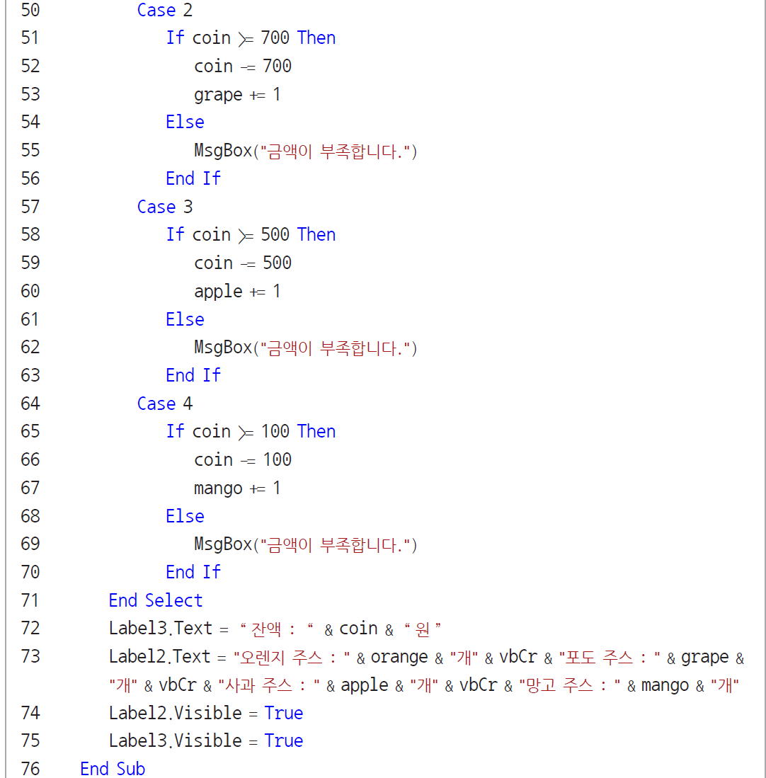
2. 조건문
실습하기 5-6
Select~Case 문을 이용하여 음료 자판기 만들기
코드 작성

Slide 24
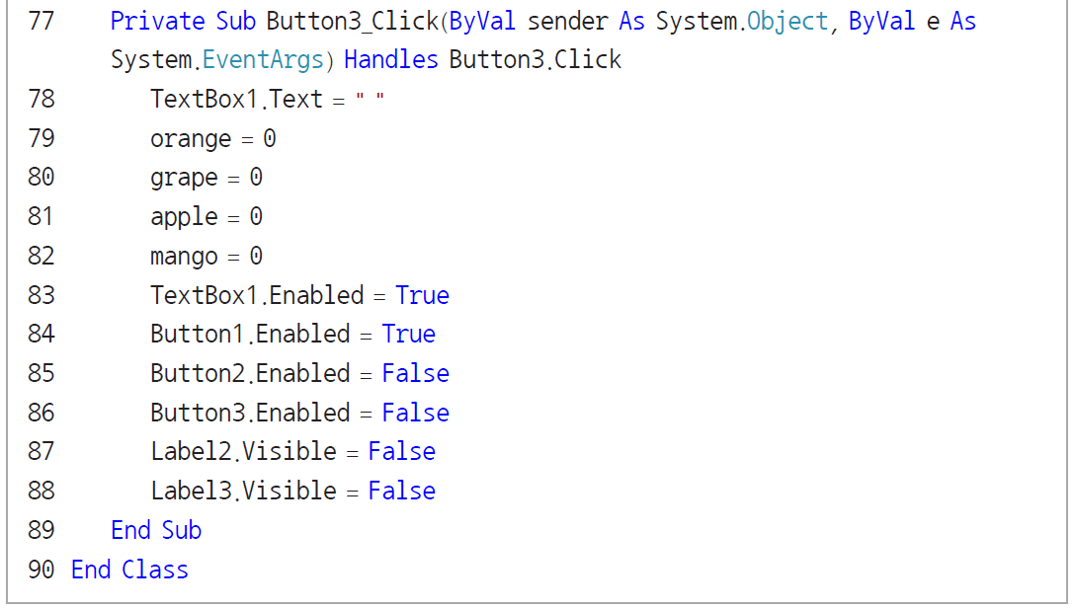
2. 조건문
실습하기 5-6
Select~Case 문을 이용하여 음료 자판기 만들기
코드 작성

Slide 25
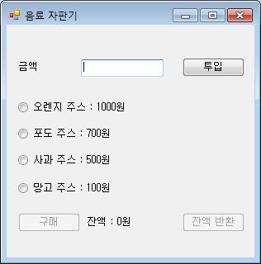
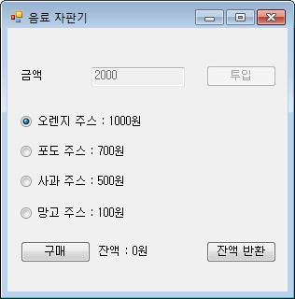
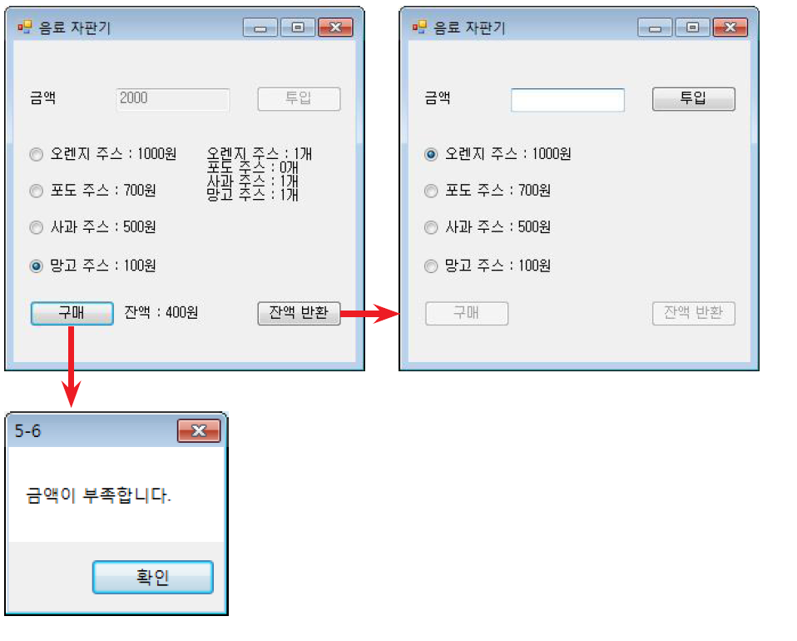
2. 조건문
실습하기 5-6
Select~Case 문을 이용하여 음료 자판기 만들기
실행 결과 확인

Slide 26
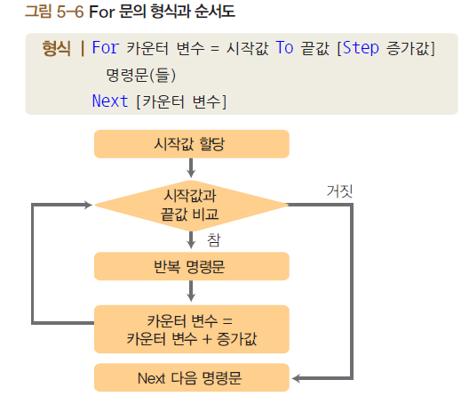
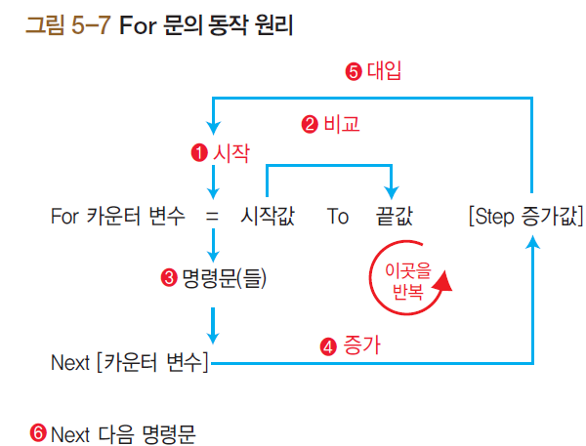
3. 반복문
반복문은 주어진 조건에 따라 명령문을 반복해서 실행시킬 때 사용한다.
반복 횟수를 지정하고 싶다면 For 문을 사용하고 특정 조건을 만족할 경우에만 반복시키려면 Do나 While 문을 사용한다.
For 문

Slide 27
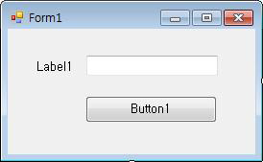
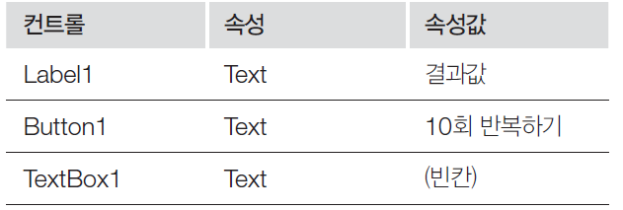
3. 반복문
실습하기 5-7
더하기 명령문 반복하기
윈도우 폼 디자인
속성 설정

Slide 28
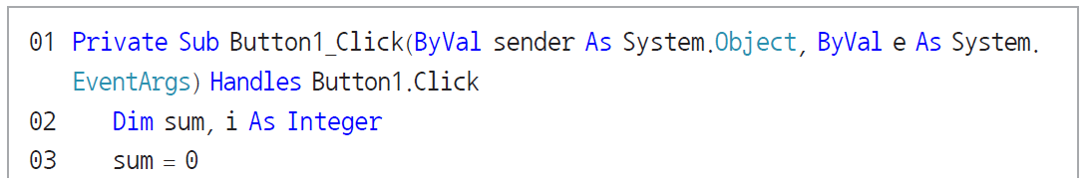
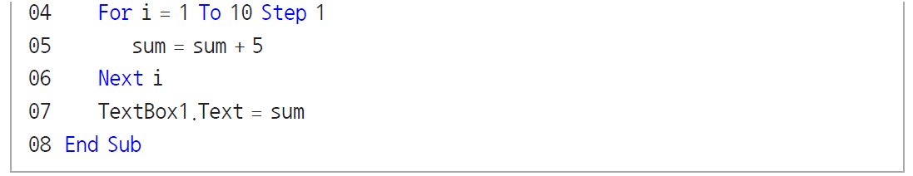
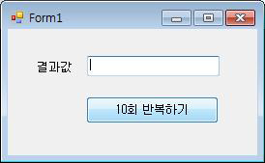
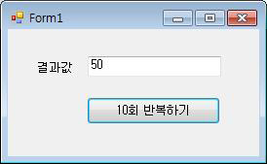
3. 반복문
실습하기 5-7
더하기 명령문 반복하기
코드 작성
실행 결과 확인

Slide 29
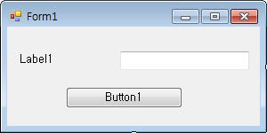
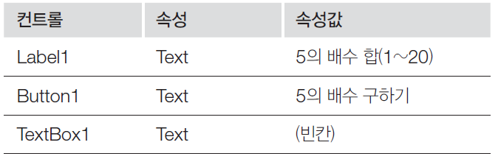
3. 반복문
실습하기 5-8
정수 1부터 20 중에서 5의 배수 합 구하기
윈도우 폼 디자인
속성 설정

Slide 30



3. 반복문
실습하기 5-8
정수 1부터 20 중에서 5의 배수 합 구하기
Button1을 더블클릭하여 코드 작성
실행 결과 확인

Slide 31


3. 반복문
실습하기 5-9
입력받은 범위 내 숫자의 합 구하기
윈도우 폼 디자인
속성 설정

Slide 32



3. 반복문
실습하기 5-9
입력받은 범위 내 숫자의 합 구하기
Button1을 더블클릭하여 코드 작성
실행 결과 확인

Slide 33


3. 반복문
실습하기 5-10
중첩 반복문을 이용하여 구구단 출력하기
윈도우 폼 디자인
속성 설정

Slide 34

3. 반복문
실습하기 5-10
중첩 반복문을 이용하여 구구단 출력하기
코드 작성

Slide 35

3. 반복문
실습하기 5-10
중첩 반복문을 이용하여 구구단 출력하기
실행 결과 확인

Slide 36

3. 반복문
Do 문
주어진 조건을 만족할 때까지 명령문을 반복 수행하며, 반복 횟수는 조건의 만족 여부에 따라 달라진다.
유형 1. 반복하기 전에 조건이 참인지 먼저 검사한다. 조건이 참일 경우에만 Do 문에 속한 명령문을 반복하며, 조건이 거짓이면 반복을 중지하고 Loop 다음 명령문을 수행한다.

Slide 37

3. 반복문
유형 2. 반복할 명령문을 일단 수행한다. 그 후에 조건을 검사해서 조건식이 참이면 명령문을 반복하는 구조이므로 반복 명령문을 최소한 한 번은 수행한다.

Slide 38


3. 반복문
실습하기 5-11
Do 문(유형 2)을 이용하여 비밀번호 확인하기
윈도우 폼 디자인
속성 설정

Slide 39

3. 반복문
실습하기 5-11
Do 문(유형 2)을 이용하여 비밀번호 확인하기
코드 작성

Slide 40

3. 반복문
실습하기 5-11
Do 문(유형 2)을 이용하여 비밀번호 확인하기
실행 결과 확인

Slide 41

3. 반복문
While 문
주어진 조건을 만족하면 명령문을 반복 수행한다.
반복 횟수는 조건 만족 여부에 따라 달라지는데 경우에 따라 반복 명령문을 한 번도 실행하지 않을 수도 있다.

Slide 42


3. 반복문
실습하기 5-12
While 문을 이용하여 임의의 수까지 합 구하기
윈도우 폼 디자인
속성 설정

Slide 43


3. 반복문
실습하기 5-12
While 문을 이용하여 임의의 수까지 합 구하기
코드 작성
실행 결과 확인

Slide 44


4. 기타 제어문
Exit 문
더 이상 반복하지 않고 반복 구조를 즉시 빠져나가 반복문 다음 명령문을 수행한다.

Slide 45

4. 기타 제어문
GoTo 문
별도의 레이블을 지정해 놓고 해당 레이블로 건너뛴다.
프로그램의 실행 순서를 간단히 변경할 수 있어서 유용하지만 많이 사용하면 제어 순서를 복잡하게 만든다. 그러므로 꼭 필요한 경우가 아니라면 사용을 자제하는 것이 좋다.

Slide 46

4. 기타 제어문
실습하기 5-13
GoTo 문 사용하기
[실습하기 5-5]의 코드를 다음과 같이 변경한다.

Slide 47

4. 기타 제어문
실습하기 5-13
GoTo 문 사용하기
[실습하기 5-5]의 코드를 다음과 같이 변경한다.

Slide 48


4. 기타 제어문
실습하기 5-13
GoTo 문 사용하기
실행 결과 확인

Slide 49

4. 기타 제어문
With 문
한 개체와 관련하여 여러 명령문을 수행해야할 경우에 사용한다.

